Slide 1
FISICA TERRESTRE
GRAVIMETRIA
Giovanni Costa - costa@units.it
S,Giovanni - Palazzina P - via Weiss 4
Anno accademico 2026-27

Slide 2
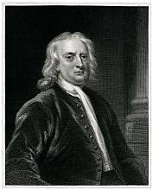
Campo di gravità: introduzione
La gravità è una forza conosciuta fin dall'antichità. Molti fenomeni a cui assistiamo ogni giorno possono essere spiegati grazie ad essa: è la causa per cui rimaniamo a contatto con il suolo, ci incliniamo verso il centro della curva quando siamo in movimento e la Terra ruota intorno al Sole descrivendo un'orbita ellittica.
Isaac Newton, scienziato a cui dobbiamo le tre leggi della dinamica, enunciò la forza di gravità nella sua opera Philosophiae Naturalis Principia Mathematica (1687), in termini coerenti con le osservazioni disponibili all'epoca e in accordo con i principi della dinamica da lui stesso enunciati: questa affermazione è sufficiente a spiegare la maggior parte dei fenomeni che ancora oggi ci circondano.

Slide 3
Introduzione: il concetto di campo
Gravità e campo magnetico terrestre sono campi potenziali: si descrivono con una funzione scalare il cui gradiente dà il campo, e obbediscono all'equazione di Laplace fuori dalle sorgenti. Da qui discendono sia gli strumenti di interpretazione sia i loro limiti.
Un campo è uno stato fisico dello spazio, o della materia che lo occupa, che assume un valore in ogni punto e in ogni istante. Esempi sono il campo gravitazionale, magnetico, elettrico, termico, elastico e acustico. Un campo si descrive con le grandezze fisiche che lo caratterizzano, espresse come funzioni della posizione r e del tempo t.
Se in ogni punto basta un numero (temperatura, pressione, potenziale), il campo è scalare: Avendo scelto un sistema di coordinate, il campo è descritto da una funzione chiamata potenziale di campo f=f(r,t). Esempi: campo termico, campo di densità, campo di potenziale gravitazionale. Superfici in cui la funzione potenziale ha lo stesso valore in ogni punto della superficie e in un tempo t0 : f(r, t0)=c(t0) sono chiamate superfici equipotenziali.
Se servono intensità, direzione e verso (accelerazione di gravità, campo magnetico, flusso di calore), il campo è vettoriale: F(r, t). Le linee di inviluppo dei vettori di campo sono chiamate linee di flusso. I vettori sono sempre tangenti alle linee di flusso.
Se il campo non cambia nel tempo è stazionario (o statico): f(r). Gravità e magnetismo crostale si trattano di solito così, alla scala dei tempi di una campagna di misura.

Slide 4
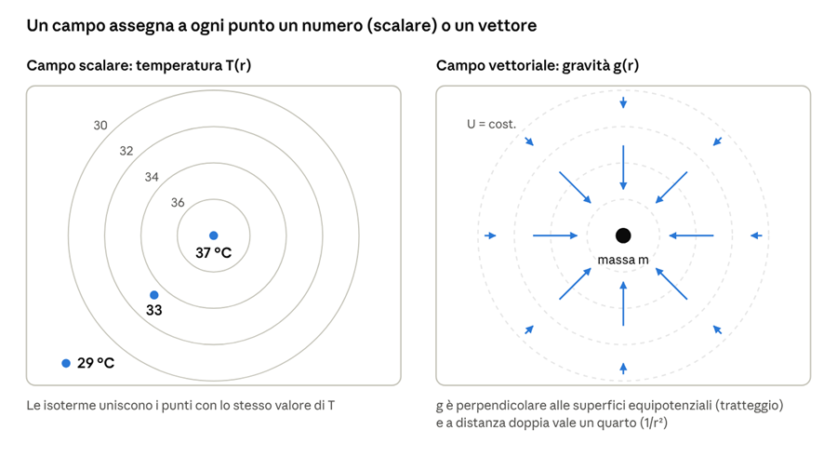

Slide 5

Il gradiente: da un campo scalare a un campo vettoriale
Il gradiente di un campo scalare f(r) è un vettore che dice, in ogni punto, in quale direzione f cresce più rapidamente e quanto rapidamente.
Le sue componenti sono le derivate parziali di f lungo i tre assi.
Il simbolo ∇ si legge "nabla". Le unità del gradiente sono quelle di f divise per una lunghezza: mGal/km per la gravità.
Tre proprietà da ricordare
1. Direzione: il gradiente punta verso la massima crescita di f. Se ci si muove in quella direzione, f aumenta il più in fretta possibile.
2. Modulo: |∇f| è la rapidità di quella crescita. Dove le linee di livello sono fitte il gradiente è grande, dove sono rade è piccolo. È come su una carta topografica: curve di livello fitte significano pendio ripido.
3. Perpendicolarità: il gradiente è sempre perpendicolare alle linee (o superfici) di livello. Muovendosi lungo una linea di livello f non cambia, quindi tutta la variazione sta nella direzione perpendicolare.
Derivata direzionale. La variazione di f lungo una direzione qualsiasi, indicata dal versore ŝ.

Slide 6
Il modello matematico. Uno stesso fenomeno può essere descritto con grandezze diverse: la gravità, ad esempio, con il vettore g, con la sola componente verticale g_z oppure con il potenziale scalare U. Scegliere quali grandezze usare, e con quali semplificazioni (Terra piana o sferica, mezzo omogeneo, regime statico), significa costruire un modello matematico del campo. Il modello è sempre un'approssimazione, valida entro certi limiti che bisogna conoscere.
Le sorgenti. Ogni campo ha delle sorgenti: la massa per il campo gravitazionale, la carica elettrica per quello elettrico, la magnetizzazione e le correnti per quello magnetico, le sorgenti di calore per quello termico. Le sorgenti possono essere:
puntiformi, concentrate in un punto (un'idealizzazione utile, come la massa puntiforme di Newton);
estese, distribuite in una regione di spazio (un corpo geologico, uno strato, un bacino).
La distribuzione delle sorgenti estese si descrive con la densità delle sorgenti, la quantità di sorgente per unità di volume: la densità di massa ρ (kg/m³), la densità di carica (C/m³), la magnetizzazione M (A/m), la produzione di calore per unità di volume (W/m³).

Slide 7
La legge di campo. Per collegare sorgenti e campo serve una relazione ricavata dall'esperienza, la legge di campo: la legge di gravitazione di Newton, le equazioni di Maxwell, la legge di Fourier per la conduzione del calore, la legge di Hooke per i mezzi elastici. Si può scrivere in due forme equivalenti:
Forma integrale: il campo in un punto è la somma dei contributi di tutte le sorgenti, ciascuno pesato con la distanza. È la forma che si usa per calcolare il campo di un corpo dato.
Forma differenziale (locale): lega la densità delle sorgenti in un punto a come il campo varia intorno a quel punto, cioè alle sue derivate spaziali (divergenza, rotore). È la forma da cui discendono le equazioni di Poisson e Laplace.

Slide 8
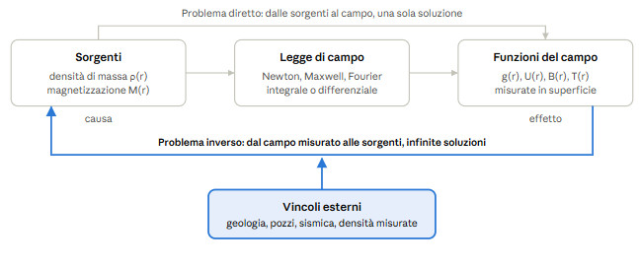
Problema diretto e problema inverso. Il problema di base descritto finora è il problema diretto: date la posizione, la forma e l'intensità delle sorgenti, calcolare il campo f(r, t). Ha sempre una e una sola soluzione. In geofisica però la situazione è rovesciata: si misura il campo in superficie e si vogliono conoscere le sorgenti nel sottosuolo. È il problema inverso, che per i campi potenziali non ha soluzione unica e richiede informazioni aggiuntive per essere risolto.

Slide 9
campo potenziale
Un campo vettoriale è un campo potenziale quando si può scrivere come gradiente di una funzione scalare, il potenziale U. Basta quindi conoscere una sola funzione scalare per ricavare tutte e tre le componenti del campo.
g = -∇U{(convenzione dei fisici)}
In geodesia si usa spesso la convenzione opposta, g = +∇U, con U positivo.
Tre proprietà equivalenti definiscono un campo conservativo:
1. Il lavoro per spostarsi tra due punti non dipende dal percorso, ma solo dagli estremi.
2. Il lavoro lungo qualunque percorso chiuso è nullo.
3. Il rotore del campo è nullo: ∇ × g = 0.
Le superfici su cui U è costante si chiamano superfici equipotenziali. Il campo è sempre perpendicolare a esse. Il geoide, ad esempio, è la superficie equipotenziale del campo di gravità terrestre che coincide in media con il livello del mare.

Slide 10
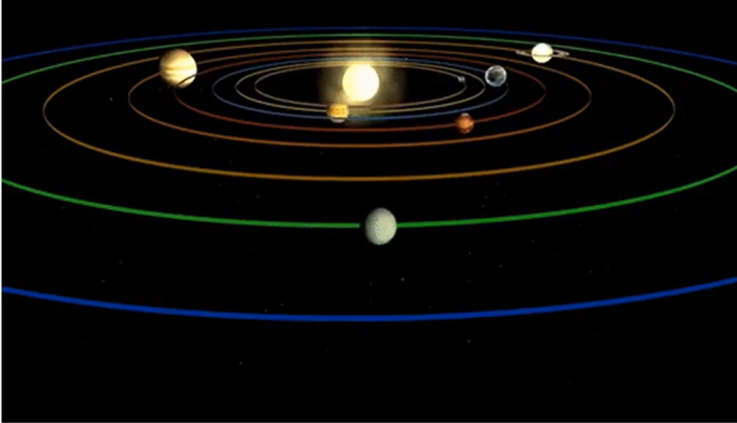
LEGGE GRAVITAZIONE UNIVERSALE

Slide 11
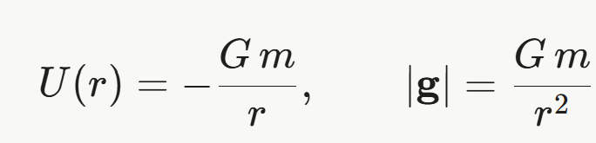
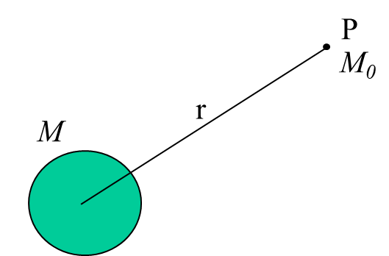
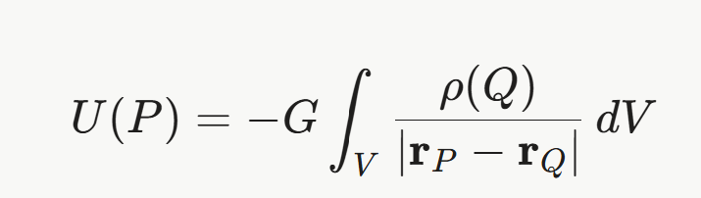
potenziale gravitazionale
Il punto di partenza è la legge di Newton: una massa puntiforme m produce, a distanza r, un'accelerazione diretta verso di sé che decresce come 1/r². Il potenziale corrispondente decresce solo come 1/r..
G(Costante di Gravitazione Universale) = 6,67 ∙ 10⁻¹¹ N ∙ m² / kg²
m
Il campo di più masse è la somma dei campi di ciascuna. Per un corpo esteso di densità ρ si somma su tutti gli elementi di volume:

Slide 12
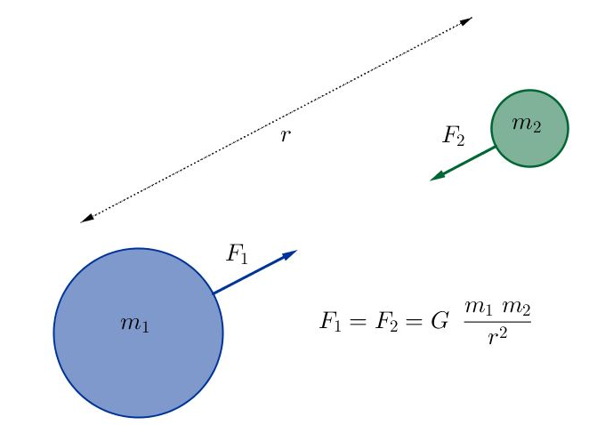
Due corpi dotati di massa si attraggono con una forza che è direttamente proporzionale al prodotto delle loro masse e inversamente proporzionale al quadrato della distanza che li separa.

Slide 13
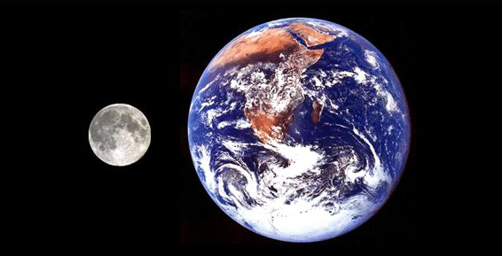
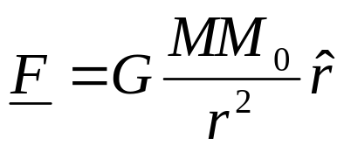
La costante di gravitazione G
Il campo gravitazionale della Terra riflette il tipo di distribuzione della massa all'interno del nostro pianeta ed è strettamente legato alla forma della Terra. L'attrazione gravitazionale tra due oggetti (punti) di massa M e M₀ a distanza r è data da
due masse da 1 kg poste a 1 m si attraggono con una forza di appena 6,7 ×10⁻¹¹ N.
La determinazione sperimentale di G era estremamente difficile e fu ottenuta per la prima volta più di un secolo dopo la pubblicazione dei Principia da Henry Cavendish (1731-1810). Da una serie di scrupolose misurazioni della forza di attrazione tra due sfere di piombo, Cavendish determinò nel 1798 il valore di G come 6.754·10⁻¹¹ m³ kg⁻¹ s⁻². Un valore attuale è 6.674·10⁻¹¹ m³ kg⁻¹ s⁻² con incertezza relativa di 2,2 × 10⁻⁵ (22 parti per milione).
Non è ancora stato possibile determinare G con maggiore precisione, a causa delle difficoltà sperimentali. Sebbene altre costanti fisiche siano oggi note con un'incertezza relativa standard di molto inferiore a 1·10⁻⁶, la costante gravitazionale è nota solo per 1·10⁻⁶

Slide 14
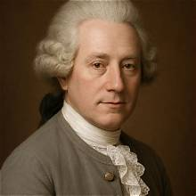
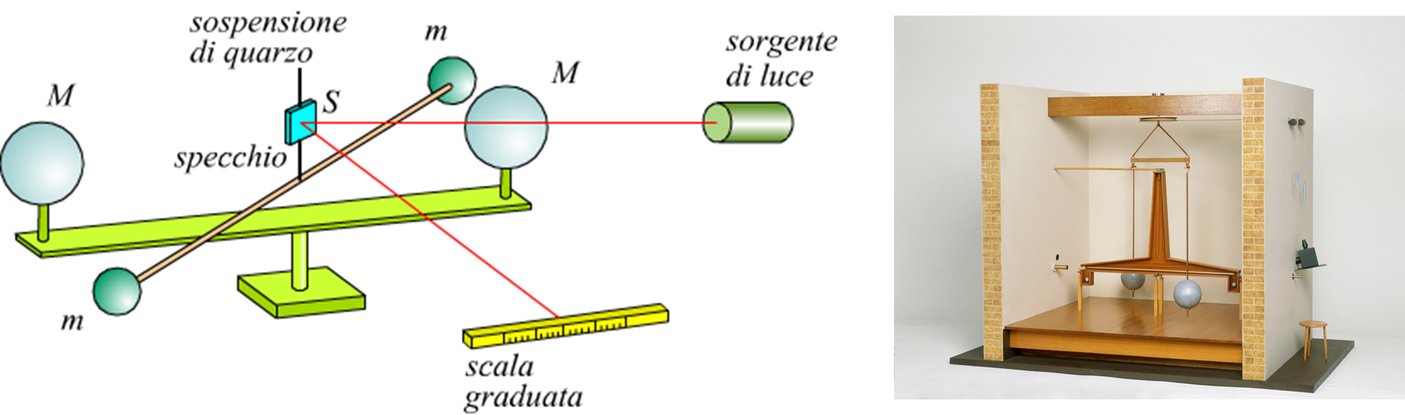
L'esperimento di Cavendish (1798)
Henry Cavendish (1731–1810) misurò con una bilancia di torsione l'attrazione tra sfere di piombo

Slide 15
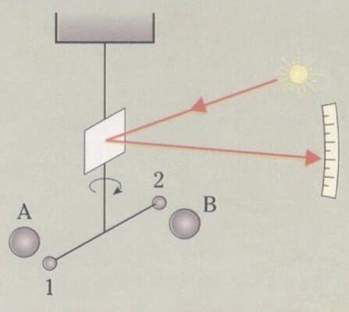
Bilancia di Cavendish
L'esperienza di Cavendish prevedeva l'utilizzo di una bilancia di torsione ovvero due piccole sfere di piombo legate all'estremità di un'asta rigida lunga e leggera sospesa per il suo punto medio attraverso un sottile filo di quarzo.
Poiché per la legge di gravitazione universale le masse di piombo si attirano, l'asta contenente le due sfere subirà una forza e pertanto essa ruoterà. L'angolo di rotazione sarà proporzionale alla forza esercitata tra le sfere e da tale misura Cavendish risalì al calcolo che portò alla determinazione di G e della massa della Terra.

Slide 16
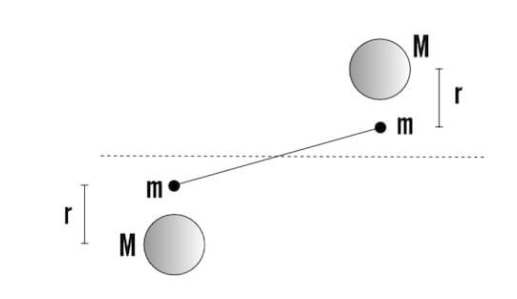
Bilancia di Cavendish
In una bilancia di Cavendish le masse delle sfere sono rispettivamente di 10 kg e 10 g (M e m della figura seguente). bilancia di Cavendish Le due masse sono poste a 5 cm di distanza (distanza r) e l'asta su cui sono poste le due masse più piccole è lunga 20 cm. Qual è la forza di attrazione tra la sfera grande e quella piccola? Quale momento deve esercitare la sospensione attraverso il filo per bilanciare queste forze?

Slide 17
Bilancia di Cavendish
M = 10 kg
m = 10 ∙ 10⁻³ kg
r = 5 ∙ 10⁻² m
d = 20 ∙ 10⁻² m
La forza di attrazione gravitazionale che si instaura tra le due masse e che quindi agisce sull'asta su cui sono sospese le piccole masse, facendone variare la rotazione, è pari a:
F_{g} = G ∙ (M ∙ m )/ r²
F_{g} = 6,67 ∙ 10⁻¹¹ ∙ (10 ∙ 10 ∙ 10⁻³ ) / (5 ∙ 10⁻² )²
F_{g} = 26,7 ∙ 10⁻¹⁰ N
Il momento sarà pari al prodotto della forza di attrazione appena ricavata per il braccio d dell'asta:
M = 26,7 ∙ 10⁻¹⁰ ∙ 20 ∙ 10⁻² = 534 ∙ 10⁻¹⁴ N∙m

Slide 18
Sapendo che la massa della Terra è 5,972 ∙ 10²⁴ kg e che la massa della Luna è 6,7 ∙ 10²² kg, calcolare la forza di attrazione che si ha tra di loro tenendo conto che distano a 384400 km.
Dati:
Massa della Terra: M_{T} = 5,972 ∙ 10²⁴ kg
Massa della Luna: M_{L} = 6,7 ∙ 10²² kg
Distanza Terra-Luna: d = 384400 km
Costante di Gravitazione Universale: G = 6,67 ∙ 10⁻¹¹ N ∙ m² / kg²
Calcolare:
Forza di attrazione Terra-Luna: F ?

Slide 19
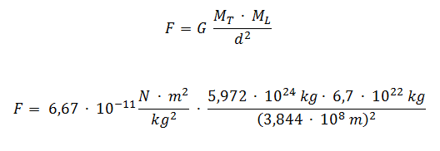
Svolgimento:
Riportiamo il valore della distanza in metri utilizzando la notazione scientifica:
d = 384400 km
d = 3,844 ∙ 10⁸ m
Sostituendo i valori nella legge di Gravitazione Universale:

Slide 20



Slide 21

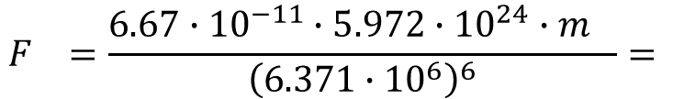
FORZA PESO
L’attrazione di un corpo ed il pianeta terra viene definite come forza peso
$$F_{}=\frac{{6.67∙10}^{−11}∙{5.972∙10}^{24}∙m_{}}{{\left({6.371∙10}^{6}\right)}^{6}}=$$
m * 9.81 m/s²
FORZA = F = ma FORZA PESO = mg
Gravità Terra = m * 9.81 m/s² PESO oggetto = m_{(oggetto)}* 9.81 m/s²
Massa > Kg Peso = forza > Newton (N) g = accelerazione Gravità m/s²

Slide 22
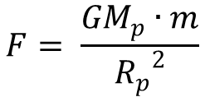
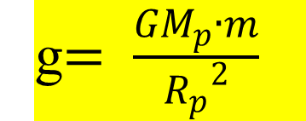

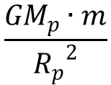

Accelerazione gravità sulla superficie di un pianeta
$$F= \frac{{GM}_{p}∙m}{{R_{p}}^{2}}$$
$$\frac{{GM}_{p}∙m}{{R_{p}}^{2}}$$
$$F=mg$$
$$=mg$$
g$= \frac{{GM}_{p}∙m}{{R_{p}}^{2}}$

Slide 23
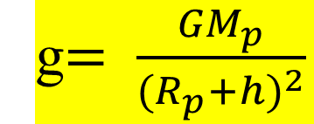
h
R_{p}
g$= \frac{{GM}_{p}}{{{(R}_{p}+h)}^{2}}$
h = 0 g = 9.81 m/s²
h = 10 g = 9.78 m/s²
h = 400 g = 9.69 m/s²

Slide 24
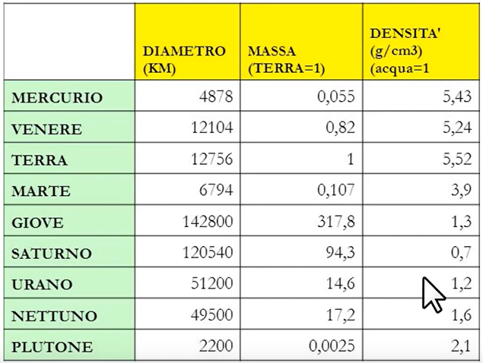
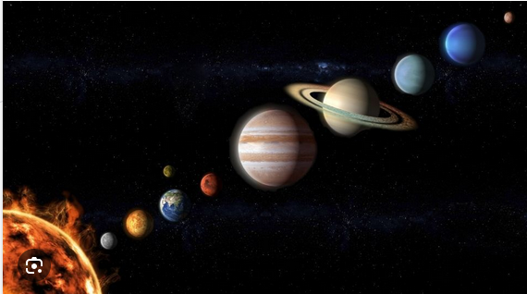

Slide 25

Un astronauta ha una massa di 75 kg. Per far in modo che il suo peso risulti un terzo rispetto a quello che ha sulla Terra, a che distanza dalla superficie terrestre dovrà fermarsi?
Dati:
Raggio della Terra: R_{T} = 6371 km
Massa astronauta: m = 75 kg
Peso nello spazio = 1/3 del peso sulla Terra
Per la legge di gravitazione universale il peso sulla superficie terrestre è:

Slide 26
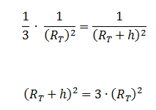

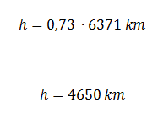
Mentre alla distanza h dalla Terra:

Slide 27
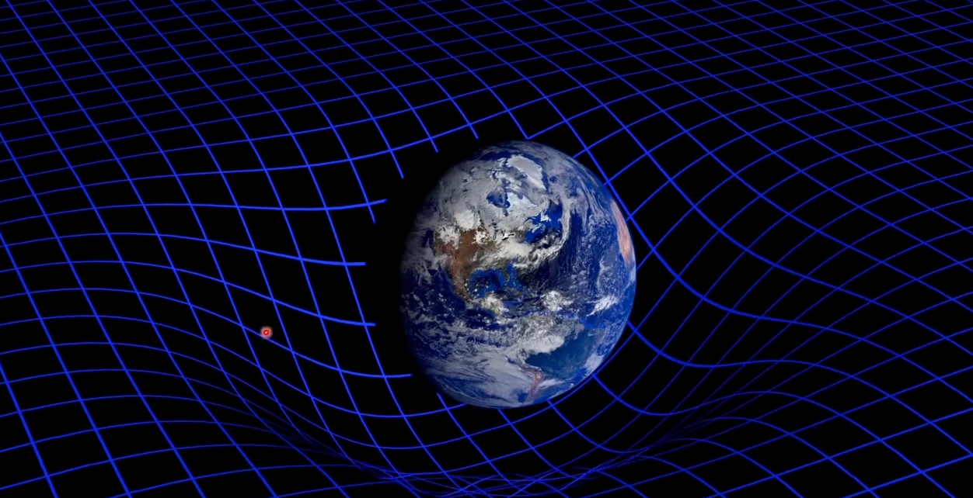

Slide 28
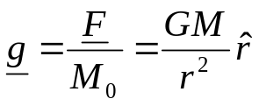
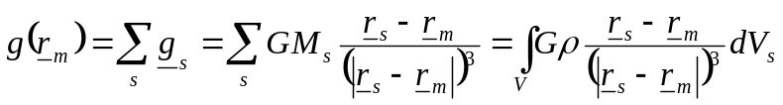
La forza per unità di massa
P
M₀
r
M
è l'accelerazione di un oggetto in caduta libera direttamente in M. La gravità dovuta alle diverse masse è la somma vettoriale nel punto di misurazione r_{m} di gravità dovuta alle singole masse nei punti r_{s}
NB: In fisica r è solitamente diretto dalla massa M all'osservatore, quindi nelle espressioni precedenti assumerebbe il segno meno. In geofisica è comunque conveniente definire positiva l'accelerazione di gravità verso il centro della Terra.

Slide 29
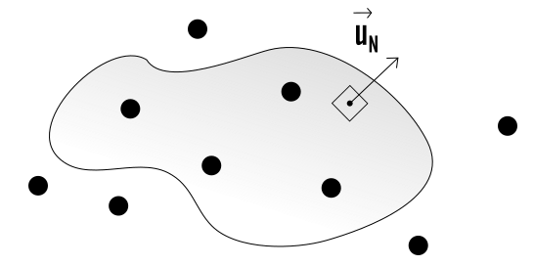

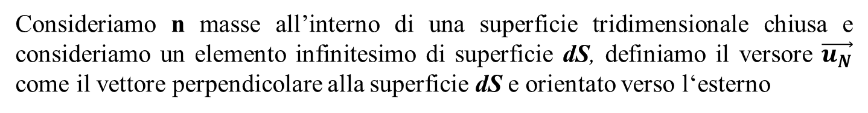
FLUSSO DI UN CAMPO VETTORIALE
Consideriamo n masse all’interno di una superficie tridimensionale chiusa e consideriamo un elemento infinitesimo di superficie dS, definiamo il versore $\vec{u_{N}}$ come il vettore perpendicolare alla superficie dS e orientato verso l‘esterno
Si definisce flusso infinitesimo di campo vettoriale $\vec{F }$attraverso la superficie dS

Slide 30


Integrando il flusso su tutta la superficie dS otteniamo il flusso del campo vettoriale attaverso la superficie
Flusso di un campo gravitazionale:

Slide 31
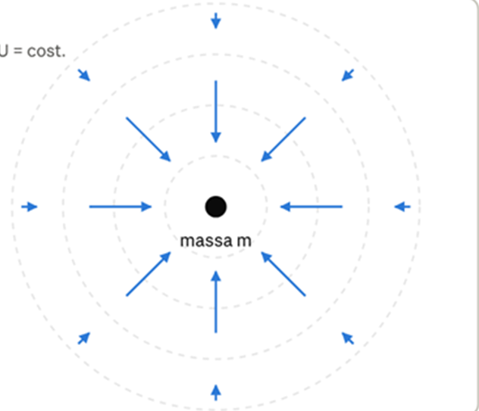
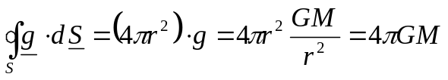

Legge di Gauss
Si consideri il flusso gravitazionale attraverso una superficie sferica centrata su una massa puntiforme. Per simmetria, la gravità è la stessa in ogni punto della superficie:
Per qualsiasi superficie il risultato è lo stesso. Questo rappresenta la legge di Gauss ed è equivalente a

Slide 32
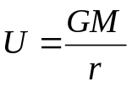
La legge di Gauss implica che il potenziale gravitazionale all'esterno di un corpo esteso (sfera) con massa totale M è uguale a quello dovuto a una massa puntiforme posta nel baricentro del corpo esteso. Pertanto, se la Terra fosse perfettamente sferica e non rotante con una distribuzione di densità dipendente solo dal raggio ρ = ρ (r), il potenziale gravitazionale esterno sarebbe semplicemente
Potenziale newtoniano
con la distanza r tra il centro della Terra e la massa della Terra M. La gravità sarebbe uguale in ogni punto della superficie terrestre. Il valore dell'accelerazione gravitazionale sulla superficie terrestre varia però - anche se di meno di un centesimo - con un valore medio di circa 9.8 ms⁻² (981 cms⁻² = 980 gal).

Slide 33
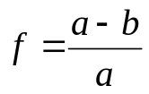

La Terra, infatti, si differenzia da sferica a un trecentesimo. È appiattita ai poli e rigonfia nelle zone equatoriali, molto simile a un ellissoide di rotazione. L'appiattimento della Terra è dato da
dove a e b sono rispettivamente il raggio polare e quello equatoriale. Il valore più recente di f è dato da f = 1 / 298,247.
Il raggio dell'ellissoide di rotazione è dato (al primo termine in f) da
dove ϕ è la latitudine, a=6378.14km, b=6356.75 km.

Slide 34
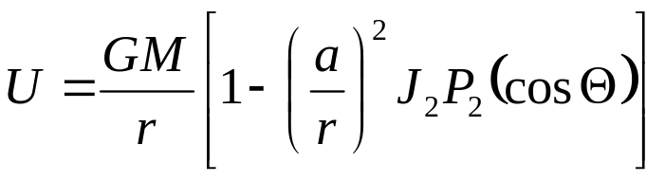
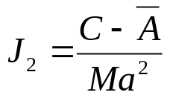
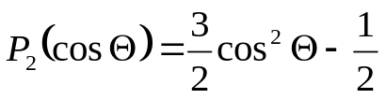
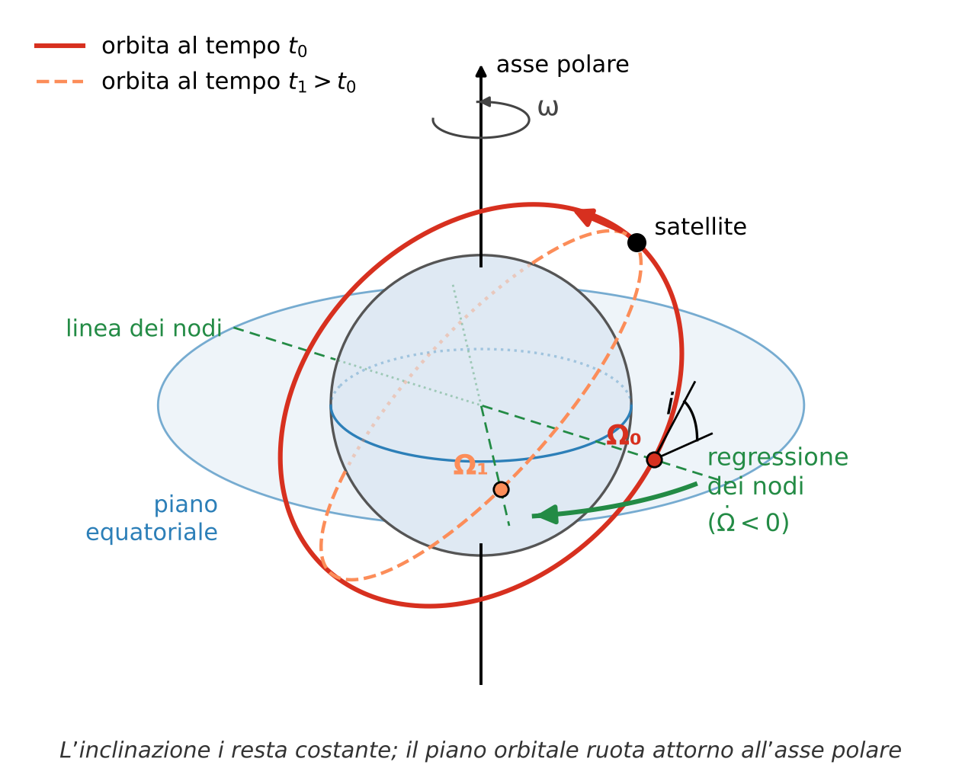
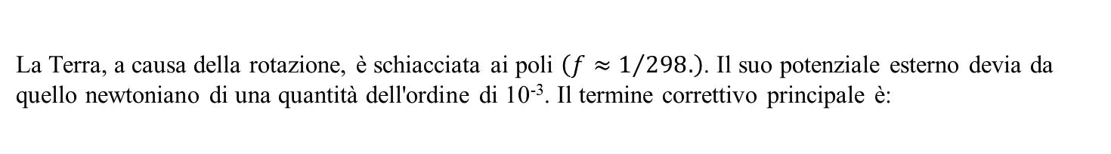
DEVIAZIONE DALLA SIMMETRIA SFERICA: IL COEFFICIENTE J₂
La Terra, a causa della rotazione, è schiacciata ai poli $\left(f≈1/{298.}\right)$. Il suo potenziale esterno devia da quello newtoniano di una quantità dell'ordine di 10⁻³. Il termine correttivo principale è:
C= il momento inerziale rispetto agli assi polari
Ᾱ= è il momento inerziale medio rispetto agli assi equatoriali
con
è il secondo polinomio di Legendre e Θ è la colatitude : Θ=π/2-ϕ
Il valore attuale è J₂= 1082.64x10⁻³
J₂ misura la deviazione del campo gravitazionale reale della Terra dalla simmetria sferica. Il suo contributo fa sì che un satellite artificiale ruoti intorno alla Terra su un piano orbitale che ruota a sua volta in modo retrogrado, fermo restando la sua inclinazione rispetto al piano equatoriale della Terra: orbita di regressione.

Slide 35
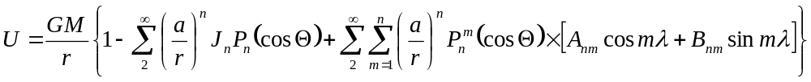
Caso generale
Il potenziale gravitazionale può essere sviluppato in funzioni sferiche, le cosiddette autofunzioni della sfera (somme di seni e coseni, raggruppati in un certo modo, delle variabili latitudine e longitudine).
con P_{nm} (cosΘ) polinomi di Legendre associati (di ordine n rispetto a cosΘ e sinΘ) and J_{n}, A_{nm}, B_{nm} sono i momenti gravitazionali (da determinare sperimentalmente). Si noti che i termini del primo ordine in Θ (n = 1) non compaiono, avendo scelto il baricentro della Terra come origine del sistema di riferimento!
All'inizio degli anni '60 erano noti una decina di momenti zonali J_{n} (che generano perturbazioni secolari nelle orbite dei satelliti artificiali) e un momento dieci tesserali A_{nm}, B_{nm} creare invece variazioni periodiche di breve durata.

Slide 36
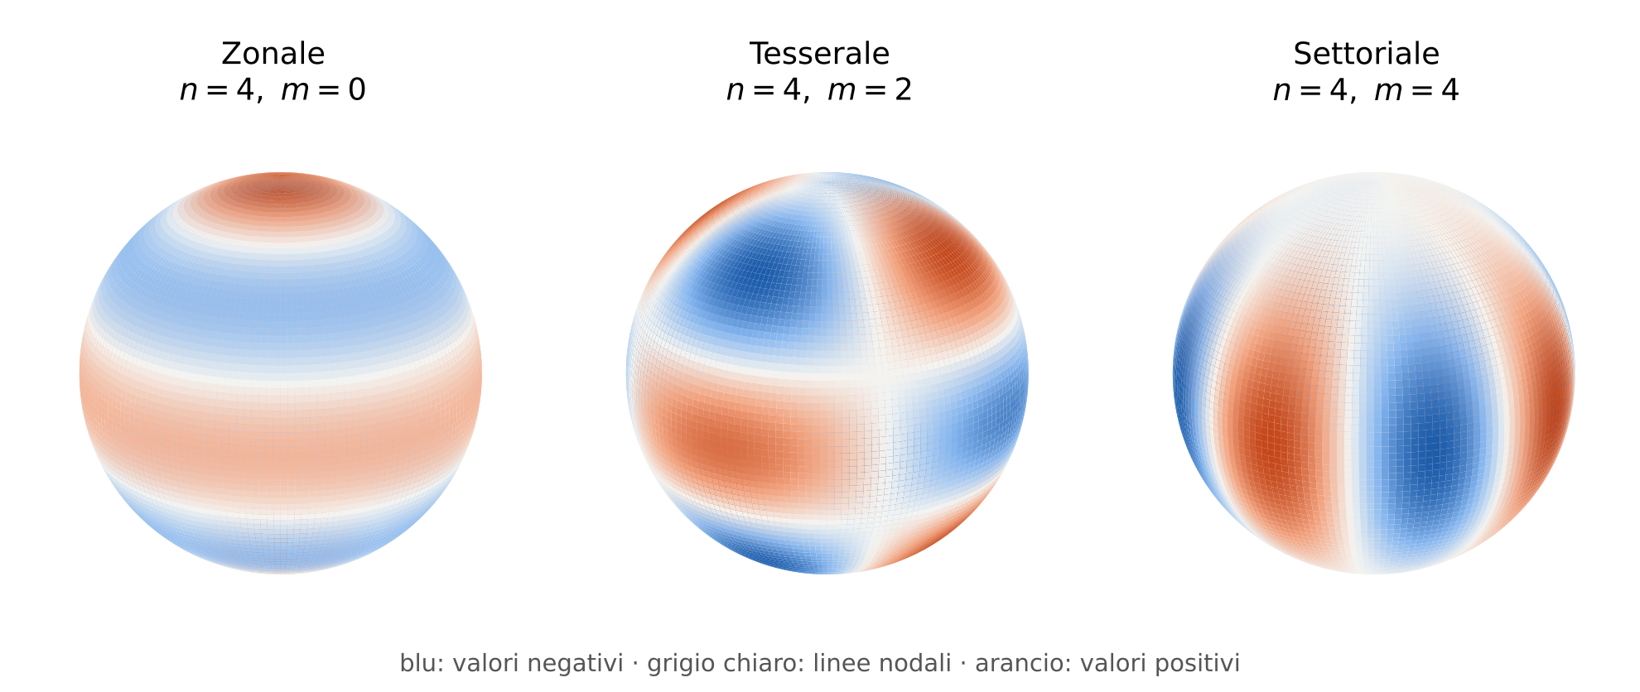

Slide 37
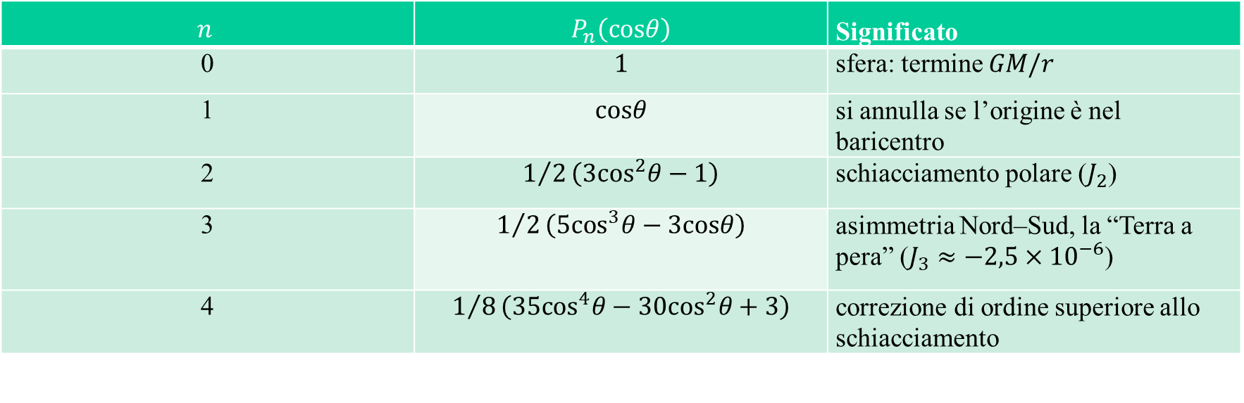
$$n$$ | $$P_{n}\left(cosθ\right)$$ | Significato
0 | $$1$$ | sfera: termine $GM/r$
1 | $$cosθ$$ | si annulla se l’origine è nel baricentro
2 | $$1/2\left(3\cos^{2}θ−1\right)$$ | schiacciamento polare ($J_{2}$)
3 | $$1/2\left(5\cos^{3}θ−3cosθ\right)$$ | asimmetria Nord–Sud, la “Terra a pera” ($J_{3}≈−2,5×{10}^{−6}$)
4 | $$1/8\left(35\cos^{4}θ−30\cos^{2}θ+3\right)$$ | correzione di ordine superiore allo schiacciamento

Slide 38
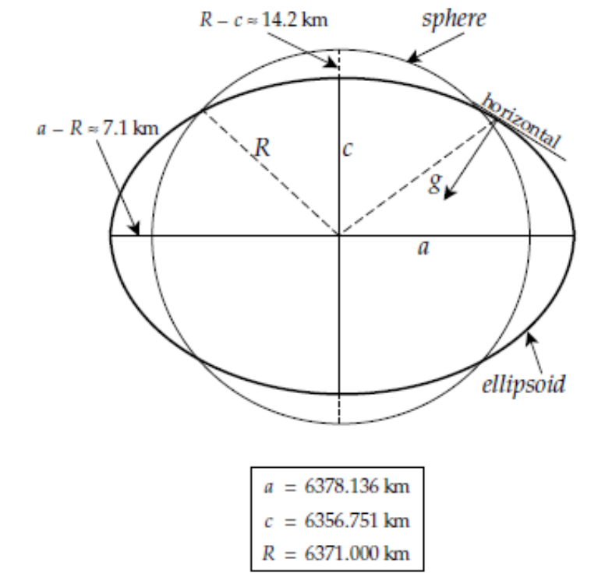
La figura della Terra
La migliore approssimazione matematica alla figura è un ellissoide oblato, o sferoide. La determinazione precisa delle dimensioni della Terra (ad esempio, i suoi raggi polari ed equatoriali) è l'obiettivo principale della scienza della geodesia. Richiede una conoscenza esatta del campo gravitazionale terrestre, la cui descrizione è l'obiettivo della gravimetria.
Le moderne analisi della forma della Terra si basano su osservazioni precise delle orbite dei satelliti terrestri artificiali. Questi dati vengono utilizzati per definire l'ellissoide oblato più adatto, chiamato Ellissoide Internazionale di Riferimento.
Nel 1980 l'Associazione Internazionale di Geodesia ha adottato un Sistema di Riferimento Geodetico (GRS80).
WGS84 (World Geodetic System 1984)

Slide 39
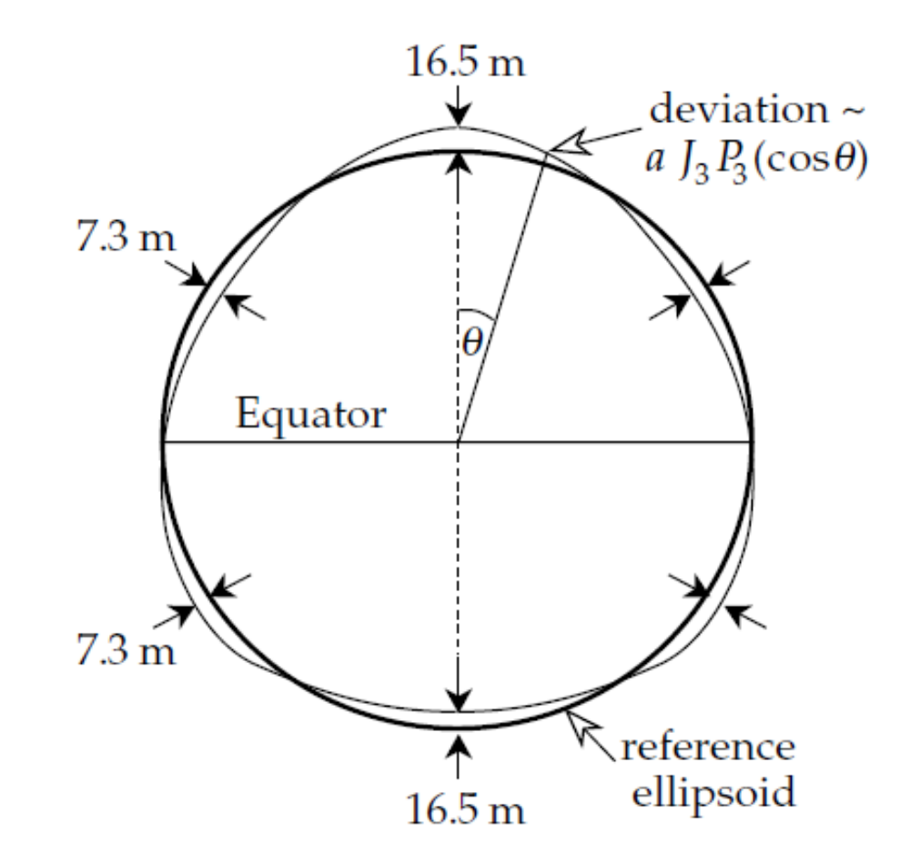

Slide 40
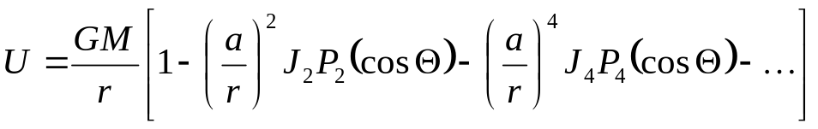
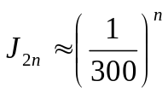
DEVIAZIONE DELLA TERRA DALL'EQUILIBRIO IDROSTATICO
Per una Terra esattamente in equilibrio idrostatico (cioè senza sforzi di taglio), il potenziale gravitazionale sarebbe
con solo numeri zonali uguali a J_{2N}. Inoltre, i valori di J_{2N} dovrebbero crescere rapidamente all'aumentare di n con
Se così fosse, il termine correttivo successivo a J2 sarebbe J4. Da misure effettuate dai satelliti si è comunque giunti alla conclusione che tutti i momenti gravitazionali, a partire da J3, sono circa dello stesso ordine e pari a qualche unità per 10-6: l'ordine del quadrato dell'appiattimento, f2. Anche la diminuzione dei momenti al crescere di n è molto lenta. La deviazione dell'equilibrio idrostatico della Terra è quindi dell'ordine del quadrato dell'appiattimento! Ne consegue che nella Terra, oltre allo sforzo idrostatico, agiscono anche sollecitazioni tangenziali, che sono dell'ordine di qualche MPa. La forma della Terra differisce da quella idrostatica: lo spessore dello strato in equilibrio è ≈f2a = 70m

Slide 41
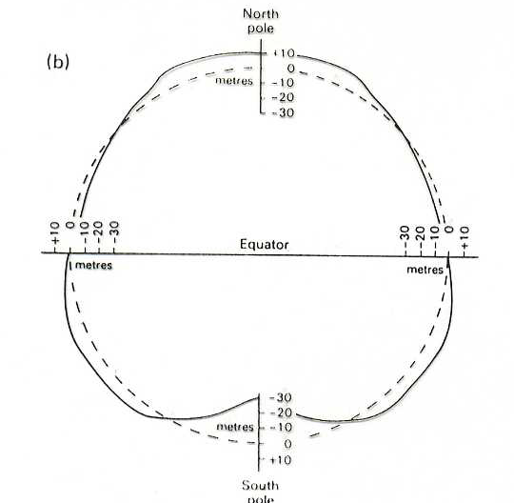
DEVIAZIONE DELLA TERRA DALL'EQUILIBRIO IDROSTATICO
La deviazione dell'equilibrio idrostatico della Terra è dell'ordine del quadrato dell'appiattimento! Ne consegue che nella Terra, oltre alle sollecitazioni idrostatiche, agiscono anche le sollecitazioni tangenziali, che sono dell'ordine di qualche MPa. La forma della Terra differisce da quella idrostatica.

Slide 42

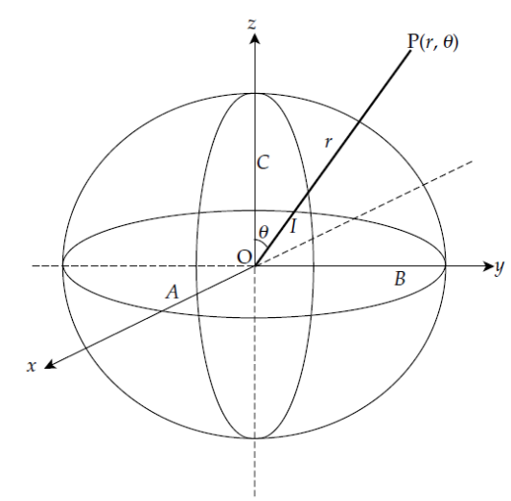
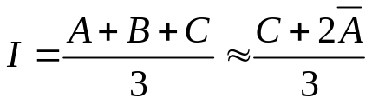
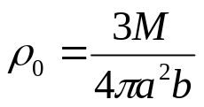
MOMENTO DI INERZIA
Il momento di inerzia è la grandezza che misura quanto un corpo “resiste” a cambiare il suo stato di rotazione attorno a un asse. È l’analogo rotazionale della massa: come la massa determina quanto è difficile accelerare un corpo in linea retta, il momento di inerzia determina quanto è difficile metterlo in rotazione, fermarlo o cambiarne la velocità angolare.
Per un corpo continuo si definisce come
dove r è la distanza di ogni elemento di massa dm dall’asse di rotazione. Il punto fondamentale è che il momento di inerzia non dipende solo da quanta massa ha il corpo, ma da come è distribuita: la massa lontana dall’asse pesa molto di più (conta il quadrato della distanza). È proprio per questo che il momento di inerzia ci dà informazioni sull’interno della Terra.
Per lo studio della struttura interna della Terra è di grande interesse il valore medio del momento di inerzia
Un corpo esteso ha momenti di inerzia diversi a seconda dell’asse scelto. Per la Terra si usano i tre assi principali della figura:
che insieme alla densità media della Terra
e dati sismologici, permette di determinare la distribuzione della densità all'interno della Terra.

Slide 43
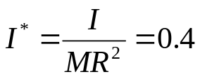

Per un pianeta a densità costante (sfera omogenea) il momento d'inerzia adimensionale è il risultato di
Se la densità all'interno del pianeta cresce dall'esterno verso l'interno, I* assume valori inferiori a 0,4; viceversa se la densità diminuisce con la profondità, avrà un valore maggiore di 0,4.In base alle osservazioni per la Terra è I* = 0,33076, che corrisponde a una notevole concentrazione della massa terrestre nelle aree centrali del pianeta.
Cause di crescita della densità con la profondità:
Compressione dovuta agli strati sovrastanti
Aumentano con la profondità degli elementi pesanti
Possibili transizioni di fase ad alta pressione
Cause della diminuzione della densità con la profondità:
Aumento della temperatura verso l'interno della Terra
Fusione Separazione (parziale) dei componenti con la densità
inferiore
chiaramente sono più efficaci le cause di crescita della densità con
la profondità.
In caso di forti inversioni di densità, sulla regione di bassa densità agirebbe il cosiddetto “galleggiamento di Archimede” che riporta le regioni ad alta densità sotto quelle a bassa densità.

Slide 44


POTENZIALE ROTAZIONALE E POTENZIALE TOTALE
Per la Terra che ruota intorno al suo asse con velocità angolare ω, dobbiamo anche considerare la forza centrifuga in un punto a distanza r dagli assi di rotazione ω da:
Il campo di forza è conservativo e il suo potenziale è::

Slide 45

Giovanni Costa
Il cannone di Newton: perché un satellite non cade
v < 7,9 km/s il proiettile ricade
v ≥ 7,9 km/s il proiettile non tocca più terra
v₁
v₂
v₃
Un satellite è un proiettile che cade sempre
Mentre cade, la superficie terrestre curva si allontana sotto di lui: non arriva mai a terra.
v = 7,9 km/s orbita circolare (1ª velocità cosmica)
7,9 < v < 11,2 km/s orbita ellittica
v ≥ 11,2 km/s fuga dalla Terra (2ª velocità cosmica)

Slide 46
Giovanni Costa
Il cannone di Newton e la forza centripeta
v
1
Per girare in cerchio serve una forza verso il centro (Eq 18)
senza gravità: moto rettilineo
F = m ω²r = m v² / r
caduta h
F = mg
2
La gravità è quella forza (al suolo vale mg)
G M m / r² = m g
r
3
Uguagliando, la massa del proiettile si semplifica
v = √(g R) = √(9,81 · 6,371·10⁶) ≈ 7,9 km/s
Verifica intuitiva: in 1 s un corpo cade di 4,9 m. In 1 s il proiettile percorre 7,9 km e lì la superficie terrestre si è abbassata di h = d²/2R ≈ 4,9 m: cade, ma resta alla stessa quota.
E per la Terra che ruota: all’equatore ω²R ≈ 0,034 m/s², lo 0,3% di g. Basta questo a rigonfiare l’equatore: è l’origine dello schiacciamento dell’ellissoide (f ≈ 1/298).
Periodo dell’orbita radente: T = 2πR / v ≈ 84 min
Notes:
Domanda agli studenti: perché la Luna non ci cade addosso? Risposta: cade, come il proiettile, ma la sua velocità tangenziale la fa "mancare" la Terra. La gravità non si aggiunge alla forza centripeta: È la forza centripeta. Se la Terra ruotasse con periodo di 84 minuti, un oggetto all'equatore sarebbe in orbita: g efficace nulla.

Slide 47
Giovanni Costa
Dal cannone di Newton alla gravità terrestre
1
Il g del cannone è l’attrazione di tutta la Terra
polo
g = 9,832 m/s²
ω
g = GM / R² ≈ 3,986·10¹⁴ / (6,371·10⁶)² ≈ 9,82 m/s²
2
La Terra ruota: parte dell’attrazione fa da forza centripeta
all’equatore: g = GM/a² − ω²a, ω²a ≈ 0,034 m/s²
attrazione GM/a²
ω²a
3
La forma conta: il polo è 21 km più vicino al centro
+0,018 m/s² al polo (al netto della massa del rigonfiamento)
equatore
g = 9,780 m/s²
Polo − equatore: 0,034 + 0,018 ≈ 0,052 m/s² (0,5%). È la gravità normale del GRS80 (formula di Somigliana).
Il satellite è un gravimetro: dall’orbita si ricava GM = v²r. Le piccole deviazioni dell’orbita misurano lo schiacciamento (J₂) e le anomalie: così GRACE e GOCE hanno mappato il geoide.
schiacciamento molto esagerato (realtà: 1/298)
Notes:
Valori di gravità normale GRS80: equatore 9,7803 m/s², polo 9,8322 m/s². Teorema di Clairaut: (gp − ge)/ge = 5/2 m − f, con m = ω²a/ge ≈ 1/289 e f ≈ 1/298: 5/2·0,00346 − 0,00335 ≈ 0,0053, che coincide con 0,052/9,78. Quindi misurando g a diverse latitudini si ricava lo schiacciamento della Terra: è così che si è stimata la forma della Terra prima dei satelliti. Il filo a piombo segue g efficace: non punta esattamente al centro della Terra.

Slide 48
Gravità
Accelerazione centripeta
La prima legge del moto di Newton afferma che ogni oggetto continua nel suo stato di riposo o di moto uniforme in linea retta, a meno che non sia costretto a cambiare tale stato dalle forze che agiscono su di esso.
Il mantenimento di uno stato di moto è dovuto all'inerzia del corpo. Un sistema in cui questa legge è valida è detto sistema inerziale.
Il moto in cerchio implica che sia attiva una forza che modifica continuamente lo stato di moto rettilineo. Newton riconobbe che la forza era diretta verso l'interno, verso il centro del cerchio, e la chiamò forza centripeta (che significa “alla ricerca del centro”).
Sostenendo che il percorso curvo di un proiettile in prossimità della superficie terrestre fosse dovuto all'effetto della gravità, che lo faceva cadere costantemente verso la Terra, Newton ipotizzò che, se la velocità del proiettile fosse stata esattamente quella giusta, esso non avrebbe mai potuto raggiungere la superficie terrestre.
Newton ipotizzò che la Luna fosse tenuta in orbita attorno alla Terra proprio da una forza centripeta di questo tipo, originata dall'attrazione gravitazionale della Terra.

Slide 49




Gravità
La forma matematica dell'accelerazione centripeta per il moto circolare con velocità angolare costante ω intorno a un punto può essere derivata come segue: definire gli assi cartesiani ortogonali x e y rispetto al centro del cerchio. La velocità lineare v in ogni punto in cui il vettore raggio forma un angolo θ=(ωt) con l'asse x ha componenti:
Le componenti x e y dell'accelerazione si ottengono differenziando le componenti della velocità rispetto al tempo. Si ottiene così:
Queste sono le componenti dell'accelerazione centripeta, che è diretta radialmente verso l'interno e ha la grandezza ω²r

Slide 50
Gravità
Accelerazione centripeta
Il passeggero di un'auto che percorre una curva tende a essere spinto verso l'esterno. È trattenuto in posizione dal telaio del veicolo, che fornisce l'accelerazione centripeta necessaria per consentire al passeggero di percorrere la curva in auto
L'inerzia del corpo del passeggero lo fa proseguire in linea retta e lo spinge verso l'esterno contro la fiancata del veicolo.
Questa forza verso l'esterno è chiamata forza centrifuga. Si genera perché l'automobile non rappresenta un sistema di riferimento inerziale.
La forza centrifuga sembra abbastanza reale per il passeggero dell'auto, ma viene definita una pseudo-forza, o forza inerziale. A differenza della forza centripeta, che deriva dall'attrazione gravitazionale, la forza centrifuga non ha un'origine fisica, ma esiste solo perché viene osservata in un quadro di riferimento non inerziale.

Slide 51




L'accelerazione gravitazionale che agisce su un corpo sarà minore di quella che agisce su un corpo situato sulla Terra che non ruota.
Il potenziale gravitazionale totale è la somma del potenziale di campo della forza newtoniana e della forza centrifuga.
La concavità delle linee di forza del campo totale è diretta verso l'asse di rotazione e le superfici equipotenziali hanno forma di ellissoide chiuso

Slide 52


La precessione
La precessione dell'asse terrestre è l'interazione tra la rotazione terrestre ωT e la rivoluzione intorno al sole ωS, che avvengono secondo due assi inclinati di circa 23,5° l'uno rispetto all'altro. Il non parallelismo tra i due assi, insieme all'adagiamento della Terra, genera un momento di flessione/torsione che tenderebbe a renderli paralleli, dando origine al fenomeno della precessione (T≈26000 anni!).
Direzione del sole
F₂ > F₁
F₁
Direzione del sole
F₂

Slide 53

Le dimensioni della Terra
g_{n} = 9.80665 ms⁻² (980.665 cms⁻² = 980.665 gal).

Slide 54


Slide 55


Slide 56


Slide 57

IL GEOIDE
La Terra non è una sfera perfetta né un ellissoide rotante. Ad esempio, le montagne e le fosse oceaniche rappresentano variazioni di molti chilometri. La superficie equipotenziale che delimita la massa terrestre è chiamata geoide e differisce meno dall'ellissoide di riferimento. Sulle coste oceaniche, il geoide coincide con il livello del mare. Sui continenti il geoide può essere visualizzato dal livello medio su cui potrebbe disporsi l'acqua in una rete di stretti canali scavati attraverso i continenti. Il geoide è una superficie di riferimento per la navigazione, il rilevamento e l'altimetria. In un punto la verticale non è diretta rispetto al centro della Terra, ma è perpendicolare alla superficie equipotenziale locale e, se vicina al livello del mare, è perpendicolare al geoide. La figura del geoide deriva da dati satellitari, in particolare da misure di altimetria radar. Queste misure hanno definito il geoide marino con una precisione di circa 10 cm. Le misure satellitari e gravimetriche sono in accordo di circa 50 cm, il che indica che la teoria e le ipotesi sono corrette.

Slide 58


Slide 59

Geoide
Il geoide può essere elevato al di sopra dell'ellissoide da:
A) una collina o una montagna con centro di gravità esterno all'ellissoide provoca un'attrazione verso l'alto;
B) eccesso di massa al di sotto dell'ellissoide

Slide 60


ELLISSOIDE DI RIFERIMENTO
La Terra dovrebbe avere la forma di un ellissoide di rotazione se fosse una massa fluida con densità che aumenta con la profondità e che ruota intorno all'asse polare. Anche la sua superficie, essendo liquida, è necessariamente una superficie equipotenziale. Questo ellissoide è chiamato ellissoide di riferimento e rappresenta la superficie equipotenziale di un modello sferoidale della Terra con variazione laterale reale della densità e con un potenziale centrifugo. La forza gravitazionale è ovunque perpendicolare alla sua superficie e può essere calcolata matematicamente. La formula adottata dall'Associazione Internazionale di Geodesia nel 1967 è la
where ge=978.03185 gal, a=5.278895∙10⁻³, β=2.3462∙10⁻⁵
Circa il 40% della variazione di gravità con la latitudine è dovuta alla differenza tra ellissoide e sfera (cioè all'adulazione), invece il 60% è dovuto alla rotazione della Terra. L'errore massimo nella formula è di 4μgal. La gravità calcolata con questa formula è detta gravità normale.

Slide 61



Le differenze tra il geoide e l'ellissoide internazionale sono di circa 10 m e non superiori a 70 m, in accordo con le deviazioni dall'equilibrio idrostatico che sono dell'ordine di f2. Un'anomalia negativa del geoide si trova in una regione con un deficit di massa (depressione nel fondo oceanico), mentre un'anomalia positiva si trova in una regione con un eccesso di massa (montagna sul fondo oceanico).
L'anomalia Δh è legata all'anomalia del potenziale gravitazionale misurato sull'ellissoide:
dove g è l'accelerazione gravitazionale sull'ellissoide.
Le deviazioni sono dovute alla stratificazione non omogenea della Terra e al fatto che non si trova in equilibrio idrostatico.
L'erosione, i movimenti tettonici, l'accumulo e lo scioglimento dei ghiacci sono la causa delle variazioni lente e continue della forma del geoide.

Slide 62

SUPERFICI TOPOGRAFICA, GEOIDICA ED ELISSOIDICA
La superficie geodica è quella che percepiamo studiando l’attrazione gravitazionale.
La superficie ellissidica è una astrazone matematica, una semplificazione che noi aodttiamo per sostituire la vera Terra con un modello che siamo in grado di descrivere analiticamente.
La suoperficie topografica è quella che noi vediamo.

Slide 63

ELLISSOIDI DI RIFERIMENTO PRINCIPALI

Slide 64




Slide 65


Slide 66

Satellite Geodesy
La moderna tecnologia satellitare ha migliorato notevolmente la determinazione dell'ellissoide terrestre.
Dall'inizio degli anni Sessanta la conoscenza del geoide: le caratteristiche del campo gravitazionale su una scala più grande di 1000 km sono discernibili in modo più efficace studiando le perturbazioni delle orbite satellitari rispetto a quanto sarebbe possibile dalle osservazioni di superficie. Con i progressivi miglioramenti, le tecniche satellitari sono state utilizzate per distinguere caratteristiche sempre più fini, anche se per l'esplorazione delle anomalie locali si devono ancora utilizzare le osservazioni di superficie sulla terraferma, a volte in combinazione con i dati satellitari.

Slide 67


Slide 68


Slide 69


Slide 70
Figura media della Terra calcolata assumendo la Terra simmetrica attorno all’asse di rotazione. Tratteggiato: l’ellisode con schiaciamento 1/298.25

Slide 71


Ondulazione del geoide: spostamento tra il geoide e l'ellissoide

Slide 72




Slide 73


Slide 74



A soli due anni dal suo lancio, il satellite GOCE dell'ESA ha raccolto dati sufficienti per creare una mappa del campo gravitazionale terrestre con una precisione mai raggiunta prima. La comunità scientifica ha ora accesso al modello di “geoide” più accurato mai realizzato, che consentirà di comprendere meglio il funzionamento del nostro pianeta.
La mappa creata da Goce mostra i punti della Terra in cui si verificano alterazioni gravitazionali: in rosso, le aree con attrazione gravitazionale superiore alla media; in blu, quelle in cui l'attrazione gravitazionale è inferiore.

Slide 75


Slide 76


Slide 77


Slide 78

Geoid (meters), from GRACE satellite data

Slide 79

Gravity anomalies (mGal), from GRACE satellite data

Slide 80

Gravity anomalies (mGal), from GRACE satellite data

Slide 81


Slide 82

Giovanni Costa
La convezione nel mantello superiore si vede in superficie
freddo ↓
caldo ↑
a Celle di convezione
Sopra la risalita calda
fondale più alto di ~1 km
gravità +20–30 mGal
geoide più alto di ~10 m
b Temperatura
isoterme ogni 100 °C
c Profondità del fondale
km (+ = fondale più alto)
Sopra la discesa fredda accade il contrario.
Il paradosso: il mantello caldo è meno denso, eppure la gravità è positiva. La spinta della convezione solleva la superficie (topografia dinamica) e l’eccesso di massa del rilievo prevale.
d Anomalia di gravità
mGal
e Altezza del geoide
m
Gravità/topografia ≈ 20 mGal/km: questo rapporto (ammettenza) indica a che profondità avviene la convezione.
Modello numerico, McKenzie et al. (1980)

